Slide 1
Cooperativas de consumo: Coop e Rede 10

Slide 2
“Cooperativismo é um sistema que permite às pessoas se organizarem num empreendimento de autogestão para fazer frente às suas aspirações econômicas e sociais comuns. Reunidos numa cooperativa, os sócios cooperados não apenas reduzem custos como ganham maior poder de barganha, uma vez que negociam em grupo o seu produto ou a sua força de trabalho, e assim conseguem se inserir e competir no mercado.”
Revista MundoCoop.

Slide 3
Seja bem vindo a Coop A maior cooperativa de consumo da américa latina
Vídeo institucional – Seja bem vindo
https://www.youtube.com/watch?v=dCkgk8i9a0c

Slide 4
A Coop
Diferente das grandes redes que existem no País, a Coop não é um supermercado, é uma Cooperativa de Consumo.
Como Cooperativa, o objetivo não é obter lucro.
Tem como objetivo prestar um serviço à sociedade, promovendo o cooperativismo, a sustentabilidade e a responsabilidade social.
Fazer compras na Coop é encontrar preços competitivos, serviços de qualidade e a possibilidade de se tornar um cooperado; participar de decisões importantes e receber uma série de vantagens.

Slide 5
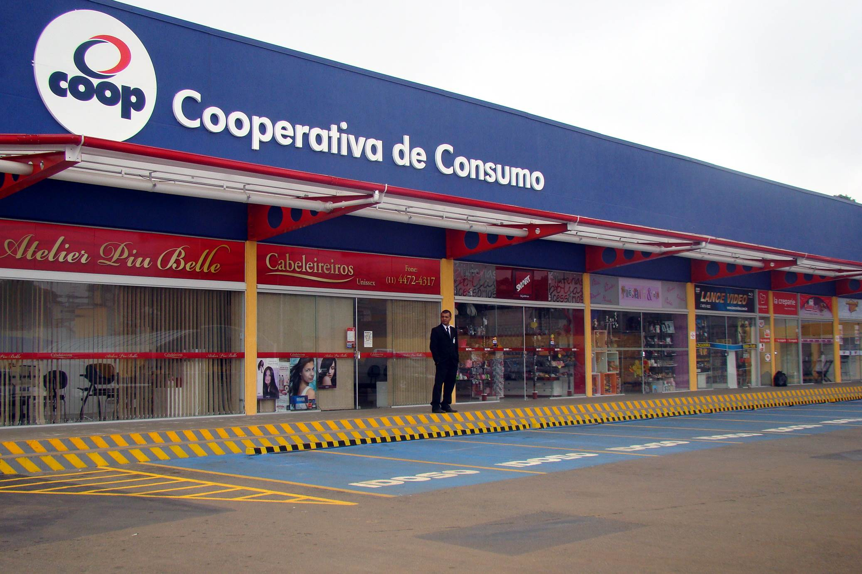
A Coop

Slide 6
A Coop
Com mais de 60 anos de história, a Coop é a maior cooperativa de consumo da América Latina.
Assume a 14ª posição no ranking nacional de supermercados, segundo a ABRAS - Associação Brasileira de Supermercados.
São mais de 28 unidades distribuídas pelo Estado de São Paulo, que se destacam pelo apoio a projetos sociais e pelos trabalhos realizados com as comunidades onde elas atuam.

Slide 7
A Coop
Missão: Oferecer ao cooperado as melhores condições de acesso a bens e serviços.
Visão: Ser, para os cooperados, a melhor empresa de varejo, nas comunidades onde atua, segundo os princípios cooperativistas.
Valores: Promover e fortalecer o cooperativismo, tendo os cooperados sua razão de existir, sempre estabelecendo uma relação justa com os fornecedores e demais públicos através da ética, além de manter um compromisso social e ambiental.

Slide 8
A Coop – História - Sua trajetória ao longo dos anos
A Coop começou como um posto de abastecimento em 1950, onde comprava produtos no varejo e vendia para os empregados da Rhodia, uma empresa química localizada em Santo André.
Em 1954 foi inaugurada sua primeira unidade em Santo André. Em 1957 adotou o modelo de autosserviço, sendo a primeira nesse formato na região do Grande ABC e a terceira no Brasil.
Em 1972, a cooperativa foi aberta para que funcionários de outras empresas além da Rhodia pudessem abastecer-se de produtos nas unidades da rede. Já em 1976, a cooperativa foi aberta para o público em geral.

Slide 9
A Coop – História
Em 1989, uma façanha: a Revista Exame elegeu a Coop a empresa do ano no setor supermercadista.
Em 1996, a Coop passou por total processo de modernização, incluindo sua logomarca e ampliação do mix de produtos, incluindo marca própria.
Em 2003 atingiu o número de 1 milhão de cooperados.
Atualmente a Coop é a maior cooperativa de consumo da América Latina, ao ano mantém 700 mil cooperados ativos.

Slide 10
A Coop – História
Vídeo institucional - Coopero por um Mundo Melhor
https://www.youtube.com/watch?v=9ECtemQ28OM

Slide 11
Como se tornar um cooperado
Para pessoas físicas basta ser maior de 18 anos, ir atém uma loja Coop com CPF e comprovante de residência.
Já para pessoas jurídicas é necessário que elas não tenham fins lucrativos.
Para Cooperativas, é necessário que elas sejam singulares à Coop.
https://www.youtube.com/watch?v=SHbRxzN6Vv8

Slide 12
O que é ser um cooperado ? Direitos
Ser consumidor e usuário dos serviços oferecidos pela cooperativa.
Participar das atividades econômicas, sociais e educativas.
Receber retorno das sobras proporcional ao valor de operações.
Participar das assembleias gerais, decidindo pelo voto os assuntos de interesse da sociedade.

Slide 13
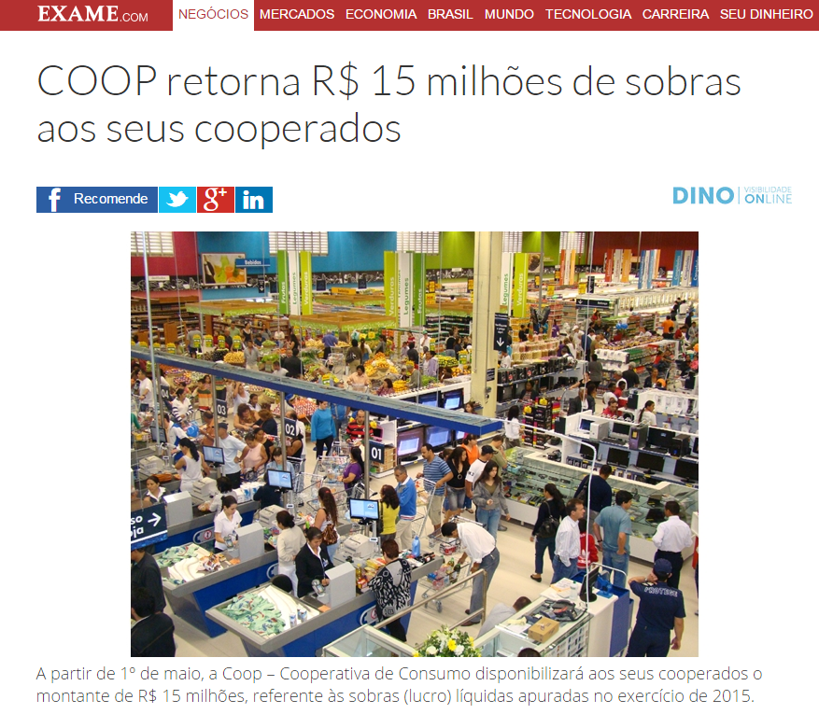
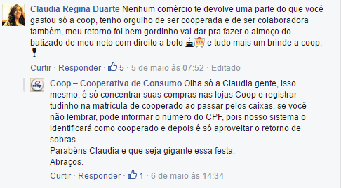
http://exame.abril.com.br/negocios/dino/noticias/coop-retorna-r-15-milhoes-de-sobras-aos-seus-cooperados.shtml

Slide 14
O que é ser um cooperado ? Deveres
Debater ideias e decidir, pelo voto, objetivos e metas.
Respeitar as decisões votadas nas assembleias gerais que representam a vontade da maioria.
Zelar pelo interesse comum e autonomia da sociedade.
Denunciar, sempre, os procedimentos indevidos.
Colaborar no planejamento, funcionamento, avaliação e fiscalização das atividades.
Estimular a integração da cooperativa com o movimento cooperativista.

Slide 15
A Coop - Social
Na Coop, os cooperados decidem em assembleias como os recursos provenientes das sobras serão utilizados, sendo revertidos para projetos de entidades beneficentes.
Os produtos da marca Coop, têm a rotulagem ambiental, que indica corretamente o material das embalagens para facilitar o trabalho de separação da coleta seletiva.
Além de contar com cursos e workshops gratuitos sobre diversos temas para incentivar a educação e disseminar o conhecimento entre seus associados.

Slide 16
A Coop - Social
A Coop também têm iniciativas como o Troco do bem, onde doa parte do troco da compra ou todo ele; este dinheiro é revertido a ajudas algumas unidades das APAES do Estado de São Paulo.
Em 2002 a Coop começou o projeto “Escola vai à Coop”, onde leva os princípios do cooperativismo aos futuros cidadãos em todas as comunidades onde a Coop atua, além de reforçar o aprendizado das matérias didáticas, como matemática, ciências e português.
Na Coop você pode doar sua nota fiscal paulista e beneficiar as diversas entidades beneficentes que estão cadastradas na Secretaria Estadual de Assistência e Desenvolvimento Social – SEADS.

Slide 17
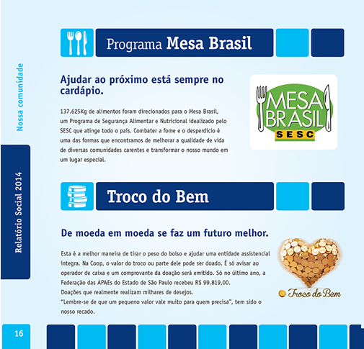

Slide 21
A Coop - Social
Relatório Social 2014
http://www.portalcoop.com.br/relatoriosocial2014
Relatório da Assembleia Geral 2016
http://www.portalcoop.com.br/relatorioassembleia2016

Slide 22
Valor ao Cooperado
Vídeo institucional - Indo às compras com as crianças
https://www.youtube.com/watch?v=gWX66P9PUVc
Quem faz a Coop - SIPATMA 2014
https://www.youtube.com/watch?v=210OP15mwUA

Slide 23
Coop - Parcerias
A Coop possui o cartão Private Label Coop Fácil, em parceria com o Banco Bradesco, e mantém convênios com cerca de 500 empresas, por meio do Coop Fácil Alimentação e Coop Fácil Drogaria.
Estas parcerias beneficiam cerca de 10 mil pessoas que adquirem medicamentos e produtos alimentícios com condições especiais.

Slide 24
A Coop

Slide 25
Unidades Coop
ABC Paulista
Vale do Paraíba
Baixada Santista
Sorocaba e região

Slide 26
Cooperativismo- Consumo
As cooperativas de consumo buscam abastecer seus cooperados fazendo compras em comum, tornando o preço mais baixo e mantendo a qualidade dos produtos.
O Centro de Distribuição da Coop se localiza em Santo André, sendo assim os fornecedores centralizam a entrega em um único local e não em cada uma das unidades.
A Cooperativa disponibiliza também aos cooperados uma linha de produtos de fabricação própria Delícias da Coop, de marcas próprias Coop Plus e Marcas Exclusivas por fazer parte da COOPBRASIL – Cooperativa Central de Consumo e da Rede Brasil de Supermercados.

Slide 27
CoopBrasil
A CoopBrasil tem por objetivo organizar, em comum e em maior escala, os serviços econômicos e assistenciais de interesse de filiadas, integrando e orientando suas atividades, bem como facilitando a utilização recíprocas dos serviços, tendo por objetivo social a negociação coletiva de bens e serviços para aquisição, pelas suas filiadas, nas melhores condições possíveis.

Slide 28
CoopBrasil
Um grupo de 11 cooperativas que busca a integração de vários processos. Desde 2011, movimentaram R$ 2,4 milhões em 2014. O grupo de cooperativas – que soma cerca de 50 itens de várias categorias como biscoitos, massas, arroz, feijão, chocolates, vinagre, batata frita, sacos para lixo, doces, café, além de produtos sazonais como ovos de Páscoa – aposta na negociação coletiva, na redução de custos e nos ganhos em escala para ganhar novos mercados.

Slide 29
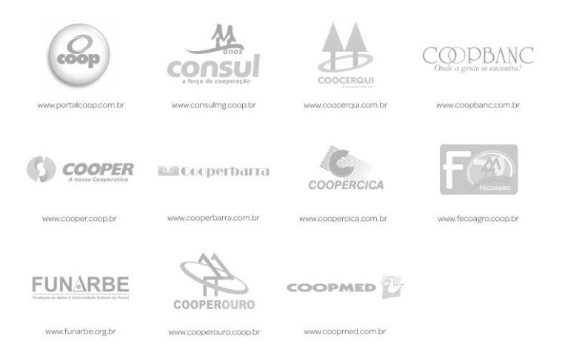
CoopBrasil

Slide 30
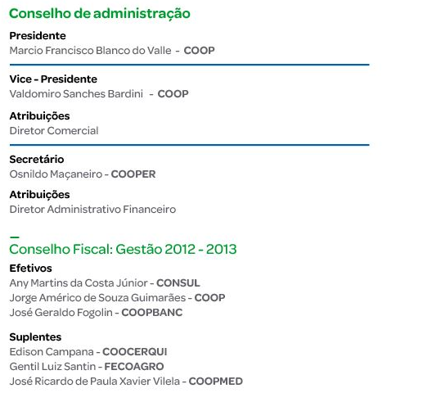
CoopBrasil

Slide 31
Porque uma cooperativa?
Modificação da forma de concorrência, dos padrões de competitividade;
Estratégias de distribuição e compras como diferencial para as empresas, principal elo entre indústria e consumidor;
Formação de Redes e cooperativas para poderem competir com os grandes players;

Slide 32
Características comuns entre cooperativas de consumo:
Criação de uma organização central de compras;
Capacidade de comprar grandes quantidades a preços mais baixos;
Venda de produtos similares entre elas;
Adoção de esforços promocionais e estratégias conjuntas;
Favorece custos e objetivo estratégicos;
Compartilhamento de custos, tecnologias, financiamentos.

Slide 33
Rede 10
Iniciou suas atividades em outubro de 2000;
21 lojas associadas na região de Ribeirão Preto;
Divisão desde 2005:
-ASSOCIAÇÃO SUPERMERCADISTA DE RIBEIRÃO PRETO E REGIÃO REDE 10 → Responsável pela administração e pelo social do Grupo REDE 10;
-REDE 10 DISTRIBUIDORA ATACADISTA DE PRODUTOS ALIMENTÍCIOS LTDA → Responsável pela parte operacional do Grupo REDE 10.

Slide 34
Benefícios da Rede 10
Troca de informações e experiência entre os associados em reuniões periódicas;
Maior poder de compra;
Competitividade frente as grandes redes supermercadistas;
Mix de produtos de primeira linha nacional;
-Antes da Rede os mesmos supermercados não conseguiam ofertar isso aos seus clientes;
Negociação com grandes fornecedores, inclusive empresas multinacionais.
http://www.rede10supermercados.com.br/parceiros

Slide 35
Benefícios da Rede 10
Criação de uma Sede:
Centro de distribuição:
Armazenamento de produtos em sombra ou câmara fria;
Frota própria, com e sem refrigeração;
Departamentos administrativos e de compras;
Salas para reuniões e treinamentos;
Área própria no CEAGESP: maior qualidade e preço mais baixo;

Slide 36
Benefícios da Rede 10
Tablóide de ofertas: divulgação de ofertas para a rede como um todo;
Mix de propaganda feito através de uma agência de publicidade;
Comunicação intensiva que segue as tendências das grandes redes varejistas, gerando maior visibilidade da marca;
Comunicação personalizada ocorre apenas na fachada da loja.

Slide 38
Benefícios da Rede 10
Grandes campanhas de prêmios são realizadas anualmente.
- Todas as lojas, independentemente do tamanho e do faturamento, recebem os mesmos prêmios em quantidades semelhantes;
- https://www.youtube.com/watch?v=dGi-Xs9MQj8

Slide 39
Ações sociais
Apoio à projetos de conscientização em sustentabilidade;
Financiamento do Projeto nadando na frente, atendendo crianças carentes e melhorando sua qualidade de vida;
Projeto Natal Solidário que doa cestas básicas a famílias carentes;

Slide 40
Aproximação com os clientes
Concurso Cultural - Minha Receita é 10
-Proximidade e fidelização;
-portal atualizado diariamente trazendo as ofertas oferecidas.

Slide 41
Categorização da Rede 10
Formação – Narutal;
Tipo de Alianças – Horizontal;
Orientação das Relações – Fins Comerciais;
Orientação do elo da cadeia – Buyer Driven (comprador);
Presença de uma Organização Central – Estimulante e Fortalecedor;

Slide 42
Categorização da Rede 10
Governança – Coordenação por uma Organização Central;
Institucionalização – Formal;
Unidade de Análise – Relacionamentos/Grupos de relacionamentos;
Tipo de Competição – Entre Organizações;
Proximidade – Geográfica e Organizacional;
Necessidade e Sinergia das Alianças – Fortalecimento.

Slide 43
Obrigado!

